Slide 1

CURSO: BASE DE DATOS II
PRIMERA UNIDAD DE APRENDIZAJE 3: Bases de Datos NoSQL
SESIÓN N° 14:
Cassandra:
BD NoSQL - Cassandra::
Sintaxis de consultas y funciones distintivas clave
Administración de usuarios
DOCENTES DE UTP
SISTEMAS

Slide 2


Motivación para el aprendizaje
Lo que debemos tener en cuenta
5 minutos

Slide 3
Motivación para el aprendizaje
¿Enfoque de consulta relacional o columnar?
https://youtu.be/5LTs-G308wY?feature=shared

Slide 4
Recordando los aprendizajes
¿Qué vimos en la sesión anterior?

Slide 5
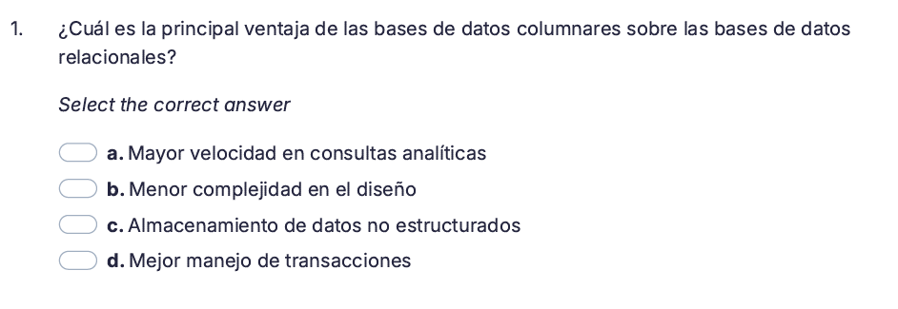
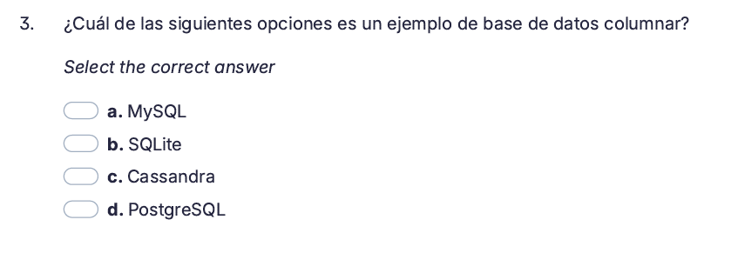
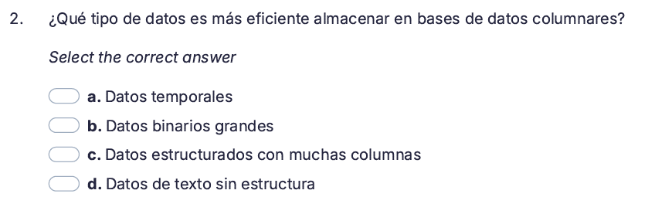
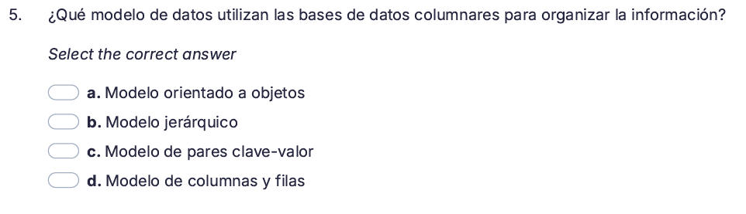
Recordando los aprendizajes

Slide 6

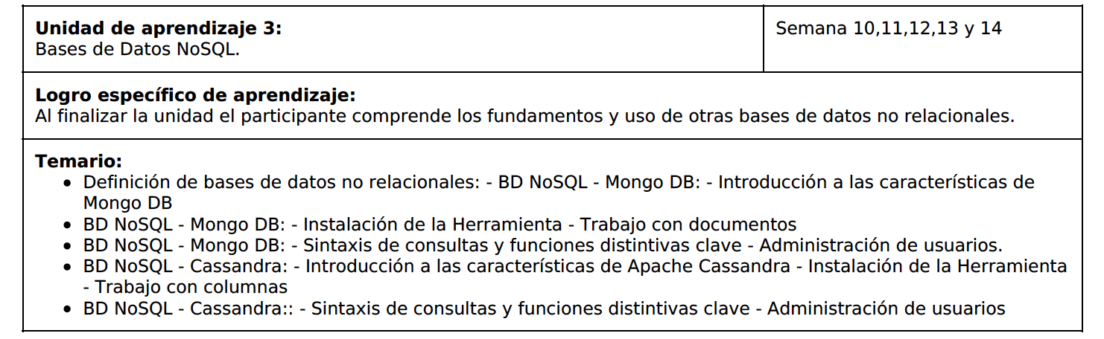
Logro de la sesión
Al final de la sesión el estudiante comprende los fundamentos y uso de bases de datos no relacional Cassandra con CQL
.

Slide 7

Importancia de la sesión
Apache Cassandra es una base de datos NoSQL diseñada para manejar grandes cantidades de datos a través de muchos servidores sin un punto único de falla. Tiene una sintaxis y funcionalidades específicas que la distinguen de otras bases de datos. Vamos a desglosar algunos aspectos clave, incluyendo la sintaxis de consultas, funciones distintivas y la administración de usuarios.

Slide 8
Temario
¡Que no se te escape nada de tu clase!:
SESIÓN N° 14:
Cassandra:
Sintaxis de consultas y funciones distintivas clave
Administración de usuarios

Slide 9
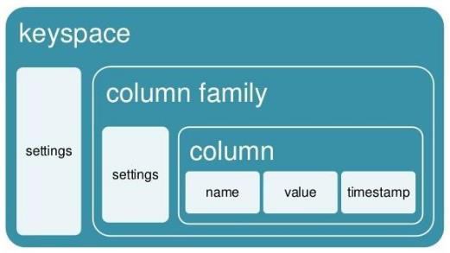
Base de datos: Cassandra – Sintaxis de Consultas en Cassandra
Cassandra usa CQL (Cassandra Query Language), que es similar a SQL pero adaptado para el modelo de datos de Cassandra.
1. Creación de una Keyspace:
CREATE KEYSPACE nombre_del_keyspace
WITH REPLICATION = {
'class': 'SimpleStrategy',
'replication_factor': 3
};
- `SimpleStrategy` es adecuado para entornos de desarrollo o pruebas. Para producción, se recomienda `NetworkTopologyStrategy`.

Slide 10
Base de datos: Cassandra – Sintaxis de Consultas en Cassandra
2. Creación de una Tabla:
CREATE TABLE nombre_del_keyspace.nombre_de_la_tabla (
id UUID PRIMARY KEY,
nombre TEXT,
edad INT
);
- `PRIMARY KEY` en Cassandra incluye la partición y las claves de clustering.
3. Inserción de Datos:
INSERT INTO nombre_del_keyspace.nombre_de_la_tabla (id, nombre, edad)
VALUES (uuid(), 'Juan', 30);

Slide 11
Base de datos: Cassandra – Sintaxis de Consultas en Cassandra
4. Consulta de Datos:
SELECT * FROM nombre_del_keyspace.nombre_de_la_tabla WHERE id = some_uuid;
- Nota: Las consultas en Cassandra deben ser realizadas por la clave de partición. Las búsquedas secundarias pueden requerir índices o estructuras adicionales.
5. Actualización de Datos:
UPDATE nombre_del_keyspace.nombre_de_la_tabla
SET edad = 31
WHERE id = some_uuid;
6. Eliminación de Datos:
DELETE FROM nombre_del_keyspace.nombre_de_la_tabla
WHERE id = some_uuid;
7. Eliminación de una Tabla:
DROP TABLE nombre_del_keyspace.nombre_de_la_tabla;

Slide 12
Base de datos: Cassandra – Funciones Distintivas Clave
1. Modelado de Datos:
- Cassandra utiliza un modelo de datos basado en columnas y no en filas. Los datos se organizan en "column families", que son análogas a las tablas en bases de datos relacionales.
2. Clustering:
- Las tablas en Cassandra pueden tener claves de clustering que definen el orden de los datos dentro de una partición.
3. Escalabilidad Horizontal:
- Cassandra está diseñada para ser escalable horizontalmente, lo que significa que se pueden añadir más nodos para aumentar el rendimiento y la capacidad.
4. Consistencia Eventual:
- Cassandra ofrece opciones de consistencia configurables (e.g., QUORUM, ONE, ALL) para gestionar la consistencia y disponibilidad.
5. Replica y Recuperación:
- Los datos se replican en múltiples nodos, lo que garantiza la disponibilidad y la tolerancia a fallos.

Slide 13
Base de datos: Cassandra – Administración de Usuarios
1. Creación de Usuarios:
CREATE USER nombre_usuario WITH PASSWORD 'contraseña' SUPERUSER;
2. Asignación de Roles y Permisos:
GRANT ALL PERMISSIONS ON KEYSPACE nombre_del_keyspace TO nombre_usuario;
- Puedes especificar permisos más granulares, como `SELECT`, `MODIFY`, etc.
3. Eliminación de Usuarios:
DROP USER nombre_usuario;
4. Cambio de Contraseña:
ALTER USER nombre_usuario WITH PASSWORD 'nueva_contraseña’;
5. Ver Usuarios y Roles:
SELECT * FROM system_auth.roles;

Slide 14
Base de datos: Cassandra – Funciones Agregadas y de Consulta
1.Contar Filas:
SELECT COUNT(*) FROM nombre_del_keyspace.nombre_de_la_tabla;
2.Sumar Valores:
SELECT SUM(edad) FROM nombre_del_keyspace.nombre_de_la_tabla;
3.Clustering y Diseño de Tablas
Diseño de Claves de Clustering:
CREATE TABLE nombre_del_keyspace.nombre_de_la_tabla (
id UUID,
fecha TIMESTAMP,
nombre TEXT,
PRIMARY KEY (id, fecha)
) WITH CLUSTERING ORDER BY (fecha DESC);
- Aquí, `id` es la clave de partición y `fecha` es la clave de clustering. Los datos se ordenan por `fecha` en orden descendente.

Slide 15
Base de datos: Cassandra – Funciones Agregadas y de Consulta
4.Consulta de Metadatos
Para ver la estructura de un Keyspace o una tabla, puedes usar las siguientes consultas:
Mostrar Keyspaces:
DESCRIBE KEYSPACES;
Mostrar Tablas:
DESCRIBE TABLE nombre_del_keyspace.nombre_de_la_tabla;
Mostrar Esquema de la Tabla:
SELECT * FROM system_schema.tables WHERE keyspace_name = 'nombre_del_keyspace';

Slide 16

¿Qué diferencias observa entre SQL y CQL?

Slide 17
Caso práctico

Slide 18

Caso práctico
Realizar ejercicio práctico es una excelente manera de aprender y entender cómo elaborar un esquema de datos nosql orientada por columnas.Aquí tienes un ejercicio práctico detallado que puedes seguir:
Ejercicio Práctico:
Caso de Uso: Sistema de Biblioteca
Para este caso, el esquema de datos debe manejar libros, autores, usuarios y préstamos
Objetivos:
Elaborar la sintaxis CQL de creación de la base de datos NOSql
Elaborar la sintaxis CQL de creación de tablas
Elaborar la sintaxis CQL de búsqueda de libros por títulos
Elaborar la sixtaxis CQL de búsqueda de préstamos por usuarios

Slide 19
Sesión 14 Introd. Cassandra
¿Quién quisiera participar? (2 voluntarios)

Slide 20
Sesión 14: Introd. Cassandra
¿Qué se les hizo más fácil?
¿Qué se les hizo más retador?

Slide 21
Aprendizajes
¿Qué hemos aprendido el día de hoy?

Slide 22

Conclusiones
Tomar apuntes de manera eficaz ayuda a consolidar el aprendizaje y prepararse para los exámenes.

Slide 23
Conclusiones
Apache Cassandra ofrece una robusta plataforma para manejar grandes volúmenes de datos con alta disponibilidad y escalabilidad. La sintaxis de CQL es accesible para aquellos familiarizados con SQL, aunque hay diferencias importantes debido al modelo de datos y el enfoque en la escalabilidad. La administración de usuarios y roles permite un control granular sobre el acceso y la seguridad en el entorno de Cassandra
CQL es una interfaz poderosa pero específica para interactuar con Cassandra. Mientras que es similar a SQL en algunos aspectos, es importante entender las diferencias en el modelo de datos y en la forma en que Cassandra maneja la consistencia y la escalabilidad. La clave para usar CQL de manera efectiva es diseñar tus tablas para optimizar las consultas más comunes, dado que el modelo de datos de Cassandra es muy diferente al de las bases de datos relacionales tradicionales.

Slide 24
Tarea
Elabora la actividad práctica de acuerdo a la guía de laboratorio de sesión
Sube la actividad práctica en la plataforma virtual de aprendizaje
Guarda la actividad con la siguiente etiqueta:
BDII_Actividad14_NombreApellido
Nota: No olvides también revisar tu plataforma UTP+Class

Slide 25
Recursos
- Bases de datos relacionales y columnares | | UPV (sf). https://youtu.be/e_MCU2qHUI4?feature=shared
Escudero Romero, D. (2015). Estudio del SGBD Cassandra. https://uvadoc.uva.es/bitstream/handle/10324/15204/TFG-G1674.pdf?sequence=1&isAllowed=y
Taller Apache Cassandra(2013). https://eventos.citius.usc.es/bigdata/workshops/Cassandra.pdf
Díaz Moreno, A. (2019). Introducción a las bases de datos NoSQL: comparativa MongoDB vs Cassandra. https://ebuah.uah.es/dspace/bitstream/handle/10017/38612/TFG_Diaz_Moreno_2019.pdf?sequence=1&isAllowed=y
Nota: No olvides también revisar tu plataforma UTP+Class

Slide 26

Tarea
MUCHAS GRACIAS QUE DIOS LOS BENDIGA!!!

